Slide 1
Состояние и перспективы расходного блока Федерального казначейства
Прокофьев Станислав –
Заместитель руководителя Казначейства России
Москва
март 2017

Slide 2
Реализация в 2016 году мероприятий в рамках Стратегической карты Казначейства России
№ мероприятия | Наименование мероприятия | Отметка об исполнении
1.1 | Совершенствование учета бюджетных обязательств и апробация учета денежных обязательств получателей средств федерального бюджета
1.4 | Разработка модели осуществления операций с иностранной валютой (ФК как агент валютного контроля, лицевые счета в иностранной валюте)
3.1 | Совершенствование операций по управлению остатками средств на едином счете федерального бюджета в части покупки (продажи) ценных бумаг по договорам репо
3.2 | Привлечение краткосрочных займов (кредитов без обеспечения) у кредитных организаций
3.3 | Совершенствование и развитие механизма управления остатками средств на едином счете федерального бюджета
3.4 | Создание условий для внедрения механизма функционирования пула ликвидности при проведении операций по счетам федерального бюджета
5.6 | Внедрение подсистемы «Управление расходами» ГИИС «Электронный бюджет»
5.7 | Разработка Концепции подсистемы «Управление денежными средствами» ГИИС «Электронный бюджет»
14.3 | Развитие системы управления внешними казначейскими рисками в части обеспечения устойчивого и бесперебойного функционирования казначейской системы

Slide 3
Реализация мероприятий Дорожной карты организации исполнения Федерального закона «О федеральном бюджете на 2016 год», утвержденной Первым заместителем Министра финансов Российской Федерации Т.Г. Нестеренко
Наименование мероприятия | Сумма
Отзыв неиспользованных на начало 2016 года лимитов бюджетных обязательств на исполнение государственных контрактов, в пределах которых были увеличены бюджетные ассигнования текущего года (далее – дополнительные лимиты бюджетных обязательств) | Отозвано 25,91 млрд. рублей, в том числе: - ГРБС – 19,38 млрд. рублей; - Федеральным казначейством – 6,54 млрд. рублей
Приостановление операций по доведению лимитов бюджетных обязательств операции на лицевых счетах главных распорядителей (распорядителей) бюджетных средств (далее – лицевой счет главного распорядителя (распорядителя) по доведению лимитов бюджетных обязательств на предоставление субсидий бюджетам субъектов Российской Федерации и операции по постановке на учет соответствующих бюджетных обязательств на лицевых счетах получателей бюджетных средств (лицевых счетах для учета операций по переданным полномочиям получателя бюджетных средств) | Заблокировано средств – 45,46 млрд. рублей.
Отзыв лимитов бюджетных обязательств, предусмотренных на осуществление закупок товаров, выполнения работ, оказания услуг, со счетов, открытых получателям средств федерального бюджета | Отозвано 10,47 млрд. рублей
3

Slide 4
Основные мероприятия, предусмотренные постановлением Правительства Российской Федерации от 30.12.2016 г. № 1551 «О мерах по реализации Федерального закона "О федеральном бюджете на 2017 год и на плановый период 2018 и 2019 годов»
№ пункта постановления | Наименование мероприятия | Срок
п. 6 | Контроль сроков распределения и доведения главными распорядителями средств федерального бюджета лимитов бюджетных обязательств, установленных пунктом 4 Постановления № 1551 | До 10 марта 2017 года
п. 21 | Приостановление операции на лицевых счетах главных распорядителей средств федерального бюджета по доведению лимитов бюджетных обязательств на предоставление субсидий бюджетам субъектов Российской и по постановке на учет соответствующих бюджетных обязательств на лицевых счетах получателей средств федерального бюджета (лицевых счетах для учета операций по переданным полномочиям получателя средств федерального бюджета) | Не позднее 2 марта 2017 г. и 10 марта 2017 года соответственно
п. 12 | Приостановление операции по доведению лимитов бюджетных обязательств на исполнение государственных контрактов, подлежавших в соответствии с условиями этих государственных контрактов оплате в 2016 году, а также проведению кассовых операций, возникающих на основании указанных государственных контрактов, а также отзыв соответствующих неиспользованных лимитов бюджетных обязательств | Не позднее 2 июня 2017 года и 7 июня 2017 года соответственно
п. 14 | Приостановление операций по отзыву главными распорядителями (распорядителями) средств федерального бюджета лимитов бюджетных обязательств, предусмотренных на закупку товаров, выполнение работ, оказание услуг, с лицевых счетов распорядителей и получателей средств федерального бюджета (лицевых счетов для учета операций по переданным полномочиям получателя средств федерального бюджета), а также приостановление операций на лицевых счетах получателей средств федерального бюджета (лицевых счетах для учета операций по переданным полномочиям получателя средств федерального бюджета) по постановке на учет соответствующих бюджетных обязательств | Не позднее 3 октября 2017 года и 6 октября 2017 года соответственно

Slide 5
Дорожная карта по внедрению валютного ЕКС Федерального казначейства
2016
2017
2018
Разработка и согласование с Минфином России и Банком России механизма проведения платежей клиентов ТОФК в иностранной валюте в рамках создания Валютного ЕКС
Разработка и направление в Минфин России предложений по механизму зачисления в доход федерального бюджета иностранной валюты, обращенной в собственность государства и находящейся у федеральных органов исполнительной власти
Внесение изменений в нормативные правовые акты
Открытие валютных счетов Межрегиональному операционному УФК в кредитных организациях
Доработка ППО Федерального казначейства
Внедрение механизма проведения валютных платежей ПФР
Апробация механизма проведения платежей «пилотных» клиентов ТОФК в рамках Валютного ЕКС (федеральный уровень)
Поэтапное внедрение механизма проведения платежей клиентов ТОФК федерального уровня в рамках Валютного ЕКС
Распространение механизма Валютного ЕКС на операции иных юридических лиц
Полномасштабное внедрение механизма проведения платежей клиентов ТОФК федерального уровня в рамках Валютного ЕКС (при наделении Федерального казначейства полномочиями агента валютного контроля)
5

Slide 6
Дорожная карта по внедрению системы валютного контроля Федерального казначейства
2016
2017
2018
Подготовка предложений по внесению изменений в Федеральный закон «О валютном регулировании и валютном контроле» и статью 15.25 Кодекса Российской Федерации об административных правонарушениях» (в части закрепления за Федеральным казначейством функций агента валютного контроля)
Реализация мероприятий, направленных на правовое закрепление за Федеральным казначейством функций агента валютного контроля
Разработка нормативной правовой базы, необходимой для осуществления Федеральным казначейством функций агента валютного контроля
Заключение соглашений с органами валютного контроля (ФНС и ФТС)
Доработка ППО Федерального казначейства
Осуществление валютного контроля в полном объеме за операциями, осуществляемыми всеми клиентами ТОФК в иностранной валюте (при наделении Федерального казначейства полномочиями агента валютного контроля)
6
Notes:
6

Slide 7
Осуществление операций по привлечению временно свободных
внебюджетных средств
!
Дополнительная среднедневная ликвидность 988,2 млрд. рублей.
Счет ТОФК
40302
720,8 млрд. рублей
Счета МОУ ФК
40401, 40402, 40403
5 593,2 млрд. рублей
Единый казначейский счет
2 769,2 млрд. рублей
Счет ТОФК
40501
7

Slide 8
комплексНЫЙ АНАЛИЗ И МОНИТОРИНГ КАССОВЫХ ПОТОКОВ
Кассовый план
Прогноз движения средств на ЕКС
Оперативные сведения об исполнении бюджета и об управлении остатками на ЕКС
Сведения по доходам, администрируемым ФНС и ФТС
Финансовый прогноз исполнения федерального бюджета и управления остатками на ЕКС
Основные «производные» документы
Основные кассовые потоки в разрезе дней (период t+90)
Анализ фактического исполнения прогноза:
- нарастающим итогом;
- в сравнении с сопоставимыми периодами прошлых лет
Анализ фактического исполнения прогноза в разрезе отдельных видов доходов
Развернутый анализ исполнения бюджета, освоения бюджетных ассигнований и т.д.
Содержание
документа
Периодичность актуализации
2 раза в день
ежедневно
1 раз в неделю
1 раз в неделю

Slide 9
Кассовое планирование исполнения федерального бюджета - основа для принятия решения по установлению предельных объемов финансирования расходов
Формирование
Кассового
плана
УСТАНОВЛЕНИЕ ПОФР
ОСУЩЕСТВЛЕНИЕ РАСХОДОВ
Определение допустимого объема расходов
Определение общего объема снижения расходов
Определение предельных объемов финансирования расходов
Утверждение ПОФР в разрезе ГРБС в целом, без детализации по КБК
Расходование средств в рамках утвержденных и распределенных ГРБС ПОФР
Контроль на непревышение кассовыми выплатами ПОФР на лицевых счетах ПБС

Slide 10
Основные задачи таргетирования остатков на счетах Казначейства России
Объект таргетирования | Задачи таргетирования | Документ-основание
ЕКС | определение максимального объема временно свободных средств определение объема средств, подлежащего привлечению с финансового рынка | планы и прогнозы движения средств на ЕКС (кассовый план, оперативные сведения и т.д.)
иные счета Казначейства России | полное использование временно свободных средств привлечение средств с финансового рынка определение наиболее выгодных инструментов управления ликвидностью в текущем периоде | планы и прогнозы размещения/привлечения средств (коррелируются с объемом временно свободных/подлежащих привлечению средств)

Slide 11
Очередной этап развития ЕКС - новые задачи
РЕЗУЛЬТАТ РЕАЛИЗАЦИИ ОЧЕРЕДНОГО ЭТАПА
ЗАДАЧИ
Расширение периметра кассового планирования
Повышение качества планирования кассовых потоков по средствам ГВФ
Прирост ликвидности
в 2017 г.
Оптимизация алгоритма таргетирования остатка на ЕКС
Абсорбация дополнительной ликвидности
Снижение волатильности остатка на ЕКС

Slide 12
Этапы Расширения периметра кассового планирования и прогнозирования
Text
Text
Text
Text
2014
2015
2016
2017
2018
2019
Подготовительный (тестовый)
Пилотный
Опытный
Промышленный (завершающий)
Создание условий и апробация предварительных результатов прогнозирования на ЕКС
Участники: 7 пилотных субъектов РФ
Способ: Электронные таблицы
Прим.: ручной режим
Развитие механизма прогнозирования на ЕКС и вовлечения в процесс всех участников
Участники:
Участники федерального уровня,
участники уровня субъекта РФ,
участники местного уровня (8 пилотных субъектов),
Государственные внебюджетные фонды РФ (дирекции)
Способ: Электронные таблицы, АСФК
Прим.: ручной режим, автоматизированный режим
Совершенствование, апробация и опытная эксплуатация полномасштабного прогнозирования на ЕКС (банковский счет)
Участники:
Участники федерального уровня,
участники уровня субъекта РФ,
участники местного уровня,
Государственные внебюджетные фонды РФ,
Территориальные государственные внебюджетные фонды
Способ: АСФК, ГИИС «Электронный бюджет»
Прим.: автоматизированный режим
Полномасштабное прогнозирование на ЕКС (банковский счет)
Участники: Все клиенты ФК
Способ: ГИИС «Электронный бюджет»
Прим.: автоматизированный режим
Прогноз движения средств на ЕКС

Slide 13
Сводная статистическая информация по операциям управления остатками средств федерального бюджета
на ЕКС за 2008-2016 гг.
Объем размещения
Объем доходов
13

Slide 14
Операции по управлению остатками средств на ЕКС
Размещено
8 124,2 млрд. руб.
Размещение средств на банковских депозитах
Доход
54,7 млрд. руб.
Размещено
848,3 млрд. руб.
Кредиты бюджетам субъектов РФ и местным бюджетам
Доход
0,1 млрд. руб.
покупка (продажа) иностранной валюты
Размещено
37 414,6 млрд. руб.
Покупка (продажа)
ценных бумаг по договорам репо
Доход
27,9 млрд. руб.
Доход за 2016 год
82,7 млрд. рублей
14

Slide 15
Процесс включения записей в реестр соглашений и постановки на учет бюджетных обязательств по соглашениям, заключенным ГРБС в 2017 году (целевая схема)
БП
ПУР
АСФК
Формирование и заключение соглашения
1
Личный кабинет контролера
Проверка 1-го уровня № 999 для МБТ
СОГЛАШЕНИЕ
ГРБС СУБЪЕКТ
2
Протокол
Решение
2
Сведения о соглашении
Сведения о БО
3
Личный кабинет ТОФК
Контроль в соответствии с № 221н и № 224н
3
4
4
Контроль на непревышение БО над ЛБО (ТОФК) и отражение БО на 14 л/с
Протокол
Решение
5
Присвоение реестрового номера в Реестре соглашений
6
6
Извещение
ЕПБС
7
Публикация Реестра соглашений

Slide 16
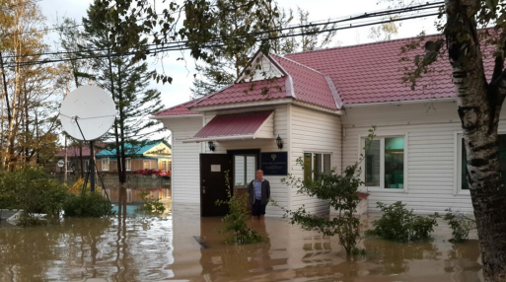
Повышение устойчивости функционирования органов Федерального казначейства
Стабильность
в государстве
Стабильность
в экономике
Стабильность
в бюджетной
системе
Бесперебойное функционирование Федерального казначейства
Повышение устойчивости функционирования органов Федерального казначейства
Система управления внешними казначейскими рисками
Выявление и оценка внешних угроз, а также организация проведения мероприятий по минимизации их последствий
ТО № 24 УФК по Приморскому краю
(сентябрь 2016)
Концепция управления рисками
в Федеральном казначействе
Порядок управления внешними казначейскими рисками
в Федеральном казначействе
Обеспечение непрерывности деятельности
Реализация мероприятий по оперативному восстановлению функциональности в условия чрезвычайной ситуации
Порядок передачи полномочий
ТО УФК – ТО УФК
Порядок передачи полномочий
УФК – ТО УФК
Порядок
аварийного восстановления функциональности УФК
Устойчивое и бесперебойное функционирование органов Федерального казначейства

Slide 17
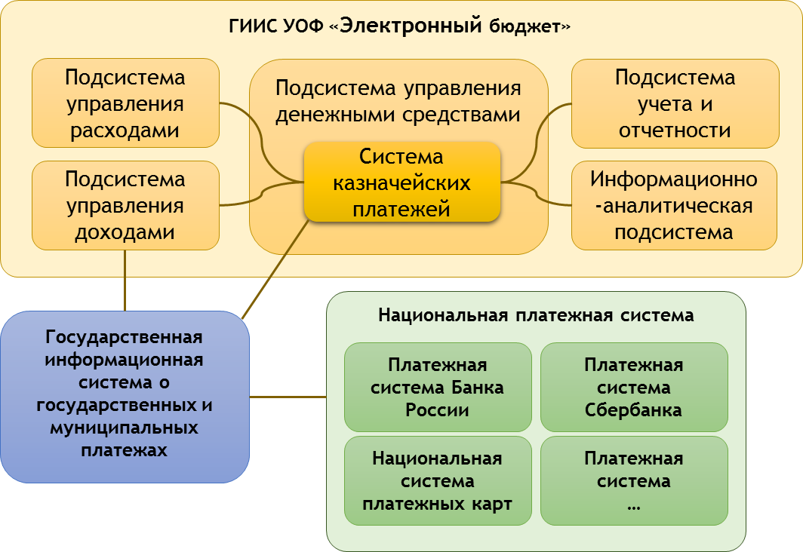
ОБЕСПЕЧЕНИЕ ФУНКЦИОНИРОВАНИЯ СИСТЕМЫ КАЗНАЧЕЙСКИХ ПЛАТЕЖЕЙ
Формирование бизнес-процессов перевода денежных средств и проведения расчетов между участниками системы казначейских платежей с декомпозицией до операций
Разработка и утверждение (при наличии правовых оснований) Правил организации и функционирования системы казначейских платежей
Разработка и утверждение (при наличии правовых оснований) нормативных правовых актов, необходимых для «пилотирования» расчетов в условиях функционирования единого казначейского счета
Согласование с Банком России характеристики вновь открываемых банковских счетов Федерального казначейства
Обеспечение прямого подкрепление территориальными органами Федерального казначейства единых счетов федерального бюджета
Организация предоставления установленных сведений в ГИС ЖКХ
Формирование предложений к особенностям приема кредитными организациями бюджетных платежей с использованием платежных карт
Разработка предложений к особенностям эмиссии и приема платежных карт национальной системы платежных карт для участников системы казначейских платежей
Разработка методических рекомендаций о порядке выявления правонарушений, предусмотренных статьей 15.15.16 Кодекса Российской Федерации об административных правонарушениях
Формирование предложений по внесению изменений в НПА, в целях создания условий для использования прямого дебета при списании денежных средств с банковских счетов
Notes:
В 2017 году необходимо продолжить работы по проектированию бизнес-процессов подсистемы управления денежными средствами системы Электронного бюджета во взаимосвязи с функциями подсистем расходов и доходов и конечно же учета и отчетности. Важно вести одновременно методологическую работу связанную с подготовкой положений нормативных правовых актов для их реализации. Год должен завершиться подготовкой проектного решения и технического задания на создание подсистемы управления денежными средствами.
2017 год – год подготовительных мероприятий для планируемого в 2018 году старта миграции Федерального казначейства на перспективную централизованную платежную систему Банка России.
Так, совместно с Банком России проводится работа по созданию прототипа большого ЕКСа. Для последующего перевода на него операций клиентов осуществляется подготовка технологической схемы одновременного функционирования действующих счетов и ЕКСа, а также графика перевода операций клиентов.
До полного перехода на большой ЕКС видится целесообразным изменение технологии подкрепления единых счетов федерального бюджета, открытых территориальным органам Федерального казначейства, путем отказа от консолидированной заявки и выставления территориальными органами платежного требования.

Slide 18
СОЗДАНИЕ ПЛАТЕЖНЫХ СЕРВИСОВ И РАЗВИТИЕ ГОСУДАРСТВЕННОЙ ИНФОРМАЦИОННОЙ СИСТЕМЫ О ГОСУДАРСТВЕННЫХ И МУНИЦИПАЛЬНЫХ ПЛАТЕЖАХ
Обеспечение выплат физическим лицам денежных средств за счет средств бюджетов бюджетной системы и внебюджетных фондов Российской Федерации на национальные платежные инструменты – платежные карты «Мир»
Завершение подключения к ГИС ГМП федеральных органов исполнительной власти и внедрения ГИС ГМП в субъектах Российской Федерации
Обеспечение полноты, своевременности и качества данных, передаваемых участниками в ГИС ГМП
Внесение изменений в нормативные правовые акты, обеспечивающие использование ГИС ГМП при подтверждении информации об уплате денежных средств (административные штрафы, задолженность по исполнительному производству)
Создание условий для предоставления участниками в ГИС ГМП информации о возврате денежных средств
Перевод ГИС ГМП на использование технологии единого электронного сервиса системы межведомственного электронного взаимодействия (СМЭВ 3.0)
Notes:
При осуществлении выплат из бюджетов бюджетной системы в адрес физических лиц назрела необходимость использовать принципиально новые технологии во взаимодействии с национальной системой платежных карт МИР, становление которой завершилось в 2016 году. Так Федеральным казначейством в 2017 году будет осуществлена апробация нового технологии выплат с использованием реквизита платежной карты «Мир», что позволит обеспечить моментальное доведение денежных средств до физических лиц – получателей выплат из бюджетной системы, исключив проведение выплат по неактуальным реквизитам.
В целях совершенствования функционирования ГИС ГМП, Федеральным казначейством с привлечением территориальных органов продолжиться работа, направленная на обеспечение полноты, своевременности и качества данных, предоставляемых участниками в ГИС ГМП. Одновременно, будут сформированы предложения по внесению изменений в нормативные правовые акты, в целях использования ГИС ГМП для подтверждения уплаты административных штрафов, задолженностей по исполнительному производству, а также при осуществлении возвратов.
Задачей 2017 года видится ввод в эксплуатацию портала ГИС ГМП для размещения в интернете информационно-платежных сервисов Федерального казначейства.
Также в 2017 году во исполнение постановления Правительства 1222 о развитии единой системы межведомственного электронного взаимодействия и утвержденного подкомиссией по использованию информационных технологий плана, Федеральным казначейством будет осуществлен перевод ГИС ГМП на СМЭВ 3.0. При этом учитывая, что в настоящее время с ГИС ГМП интегрировано с использованием СМЭВ более 9 500 информационных систем, обеспечивающих взаимодействие участников, миграция на СМЭВ 3.0 будет осуществляться в течении 2018 года.

Slide 19
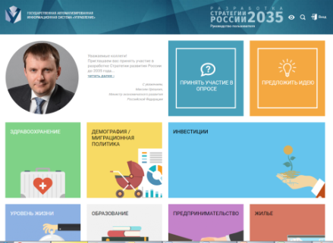
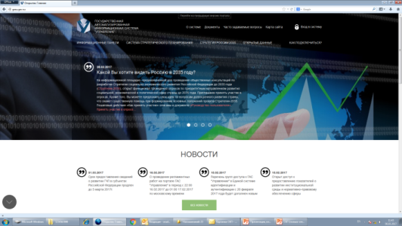
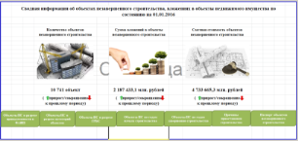
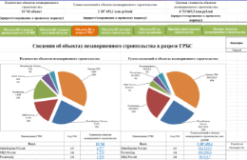
РАЗВИТИЕ ГОСУДАРСТВЕННОЙ АВТОМАТИЗИРОВАННОЙ ИНФОРМАЦИОННОЙ СИСТЕМЫ "УПРАВЛЕНИЕ", ВКЛЮЧАЯ РЕАЛИЗАЦИЮ НОВЫХ ФУНКЦИОНАЛЬНЫХ ЗАДАЧ
Разработка:
- процесса мониторинга и контроля реализации документов стратегического планирования
- функциональности мониторинга проектов государственно-частного партнерства
- мониторинга эффективности деятельности органов местного самоуправления городских округов и муниципальных районов
- информационной панели анализа данных, предоставляемых МФЦ
Разработка и внедрение механизма проведения общественного обсуждения и согласования проектов документов стратегического планирования
Развитие функциональности мониторинга казначейского сопровождения отдельных государственных контрактов, разработка инструментов обеспечения информационной поддержки комбинированного сопровождения отдельных государственных контрактов (контрактов, договоров)
­Разработка мониторинга оценки эффективности деятельности высших должностных лиц субъектов Российской Федерации по созданию благоприятных условий ведения предпринимательской деятельности
­Создание реестра полномочий (функций) федеральных органов исполнительной власти, в том числе переданных для реализации иным органам
Разработка инструментов сбора сведений о структуре, штатной численности и деятельности подведомственных учреждений федеральных органов исполнительной власти
Реализация функциональности мониторинга объектов незавершенного строительства, в том числе не включенных в федеральную адресную инвестиционную программу, а также соответствующих витрин данных
Создание ресурса для общественных консультаций при разработке Стратегии 2035
Реализация нового дизайна портала ГАС «Управление», перегруппировка навигационных элементов, реализация автоматизированной новостной ленты, реализация профилей пользователей
Notes:
Результаты функционирования ГАС Управление в 2016 году явились основанием для формирования новых функциональных задач на платформе ГАСУ, круг которых весьма широк.
Так в 2017 году развитие системы будет осуществляться по следующим направлениям:
создание реестра полномочий (функций) федеральных органов исполнительной власти, в том числе переданных для реализации иным органам;
разработка инструментов сбора сведений о структуре, штатной численности и деятельности подведомственных учреждений федеральных органов исполнительной власти;
реализация функциональности мониторинга объектов незавершенного строительства, в том числе не включенных в федеральную адресную инвестиционную программу, а также соответствующих витрин данных;
разработка мониторинга оценки эффективности деятельности высших должностных лиц субъектов Российской Федерации по созданию благоприятных условий ведения предпринимательской деятельности;
разработка процесса мониторинга и контроля реализации документов стратегического планирования;
разработка функциональности мониторинга проектов государственно-частного партнерства;
разработка мониторинга эффективности деятельности органов местного самоуправления городских округов и муниципальных районов;
разработка информационной панели анализа данных, предоставляемых многофункциональными центрами предоставления государственных услуг;
разработка и внедрение механизма проведения общественного обсуждения и согласования проектов документов стратегического планирования;
развитие функциональности мониторинга казначейского сопровождения отдельных государственных контрактов, разработка инструментов обеспечения информационной поддержки комбинированного сопровождения отдельных государственных контрактов (контрактов, договоров),
а также интеграции со сводным реестром, государственной информационной системой территориального планирования, единой межведомственной информационной системой статистики, единым реестром проверок и информационными системами участников.
Следует отметить, что некоторые задачи 2017 года уже реализованы. Так, реализован новый дизайн портала ГАС Управление, на котором создан отдельный ресурс для общественных консультаций при разработке Стратегии 2035.

Slide 20
Спасибо за внимание!

